Slide 1
VPLYV INFORMATIKY V OBCHODE A FINANCIACH
Lucia Holodňaková
II.D

Slide 2
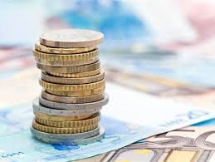
Obsah
Elektronické obchodovanie
Platobné systémy
Informačné systémy
Notes:
Informačno-komunikačné technológie sa dajú používať na tvorbu tabuliek s príjmami a výdajmi, ďalej sa dajú použiť na zriadenie automatických platieb alebo na podanie daňového priznania cez internet

Slide 3
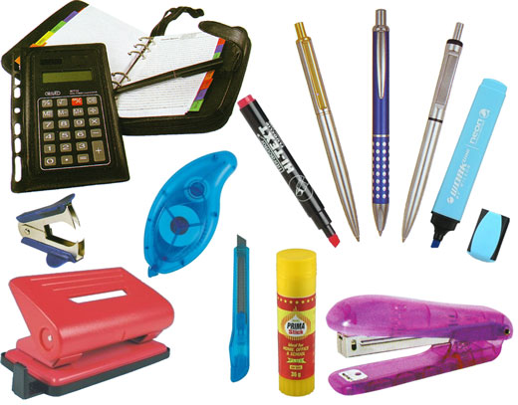
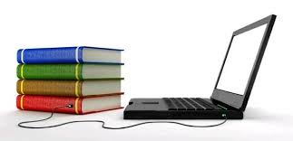
Elektronické obchodovanie
V roku 2007 bolo v USA $256 miliárd
online transakcií.
Do top kategórie produktov predaných cez internet patria knihy, hudba, kancelárske potreby, počítače a iná spotrebná elektronika.
Notes:
Je typ priemyslu, pri ktorom sa nákup a predaj prevádza pomocou elektrických systémov ako internet alebo iné počítačové siete. Moderné elektronické obchodovanie zahŕňa všetko od nákupu digitálneho obsahu, ktorý je dostupný ihneď po nákupe, až po objednávanie tovaru a služieb.

Slide 4
Internetový obchod
Výhody
porovnávanie ceny, kvality
doručenie tovaru až domov
rýchle objednávanie tovaru
dostupnosť
časová neobmedzenosť
Nevýhody
podvody
strata pracovných miest
krádež osobných údajov
možnosť vidieť tovar až po doručení
nedodržanie dodacej lehoty
nelegálny tovar
Notes:
je webová aplikácia používaná ako jeden zo spôsobov predajcu pre ponúkanie jeho produktov a služieb.

Slide 5
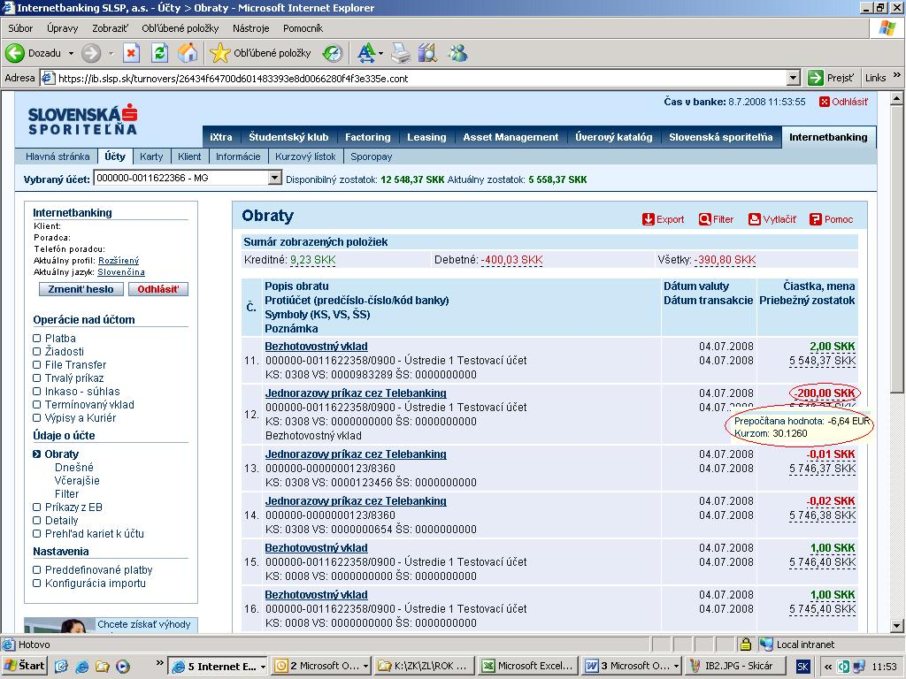
Internet banking
Výhody
prehľad o pohyboch na účte
úspora na poplatkoch za transakcie
dostupnosť
časová neobmedzenosť
Nevýhody
falošné stránky
crackeri-krádež účtu
krádež osobných údajov

Slide 6
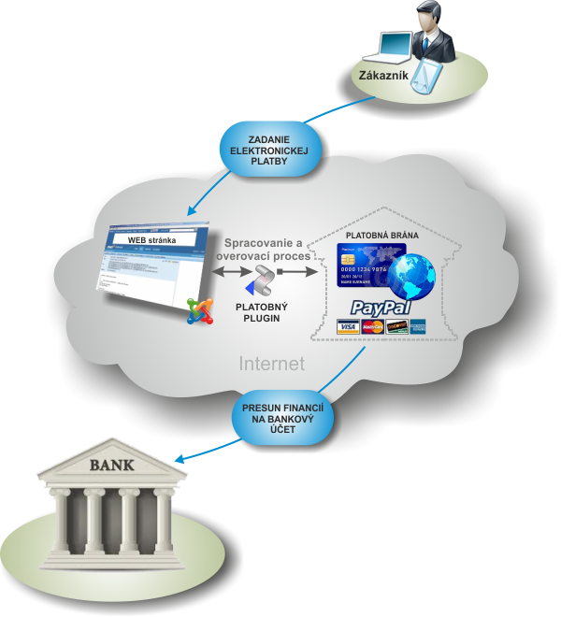

Slide 7
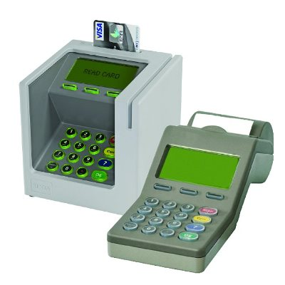
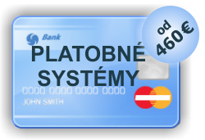
Platobné systémy
Národná banka Slovenska spolu s Ministerstvom financií Slovenskej republiky predkladá vláde návrhy zákonov v oblasti platobných systémov
a poskytovania platobných služieb.

Slide 8
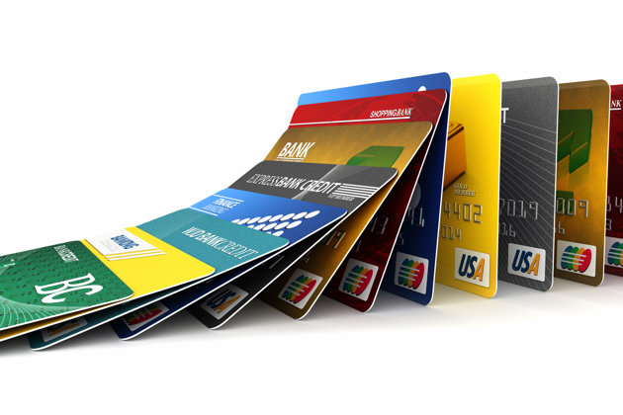
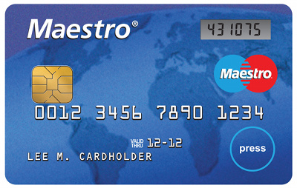
Platobná karta
Je platobný prostriedok bezhotovostného platobného styku.
Umožňuje vyberať hotovosť a uhrádzať platby za tovary a služby.
Je vybavená magnetickým kódom (pásikom) alebo čipom.
Vydáva ju banka, resp. iná finančná inštitúcia.
Notes:
Umožňuje vyberať hotovosť (z bankomatu, na pobočke banky), a uhrádzať platby za tovary a služby

Slide 9
Debetná karta - vlastné peniaze
Kreditná karta - čerpanie úveru z banky
Výhody
bezpečnosť (nehrozí riziko ukradnutia hotovosti)
rýchlosť (platba trvá cca 30 sekúnd)
doplnkové služby (cestovné alebo úrazové poistenie)
v zahraničí výhodnejší výmenný kurz

Slide 10
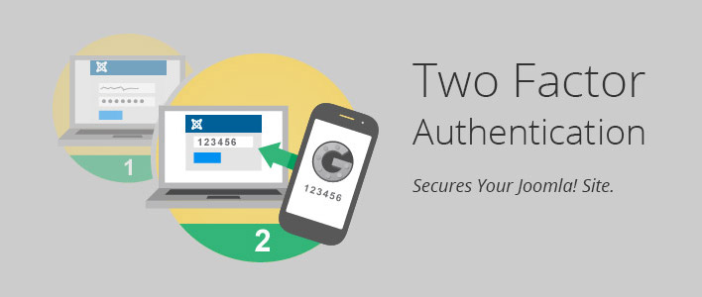
autentifikácia - je ochrana dát proti nepovolenému prístupu, prenosu, zmenám alebo zničeniu
Pozostáva z dvoch zložiek:
Identifikácia - login, meno používateľa, prihlasovacie "ID", predstavenie sa.
Autentizácia - overenie identity, osobné heslo, odtlačok prsta.
Notes:
ktorý/-é sa vyskytol/-li či už náhodou alebo úmyselne. Podobný je pojem informačná bezpečnosť.

Slide 11
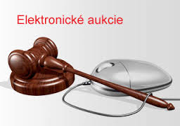
Digitálne (elektronické) peniaze
Peniaze, ktoré sa vymieňajú výhradne elektronicky.
Kreditné či debetné karty sú príkladom elektronických peňazí.
Využívané napríklad pri burzách.

Slide 12
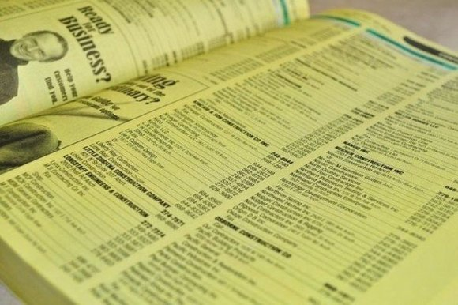
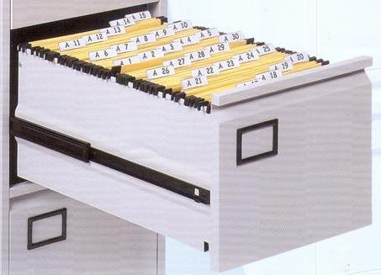
Informačné systémy
Sú systémy na zber, udržiavanie, spracovanie a poskytovanie informácií.
Príkladom môže byť kartotéka, telefónny zoznam alebo účtovníctvo.
Dôležitou časťou je automatizovaný informačný systém.

Slide 13
Zdroje
http://sk.wikipedia.org/wiki/E-commerce
http://cs.wikipedia.org/wiki/Internetov%C3%BD_obchod
http://www.tvorba-eshopu.sk/prieskumy/vyhody-a-nevyhody-eshopu/
https://www.vub.sk/osobne-financie/nonstop-banking/internet-banking/
http://www.nbs.sk/_img/Documents/_Publikacie/VyrocnaSprava/SVK2011/VS11_kap05.pdf
http://sk.wikipedia.org/wiki/Platobn%C3%A1_karta
http://sk.wikipedia.org/wiki/Bezpe%C4%8Dnos%C5%A5_%C3%BAdajov
http://sk.wikipedia.org/wiki/Informa%C4%8Dn%C3%BD_syst%C3%A9m

Slide 14
Ďakujem za pozornosť

